Slide 1


Blok 4
week 12 dag 1

Slide 2

Dag 1 | Dag 2 | Dag 3 | Dag 4
de attentie | de illustratie | de vakantie | de volkstraditie
de garantie | de instantie | de operatie | de kleurvariatie
de prestatie | de politie | de portie | de positiejurk
de relatie | de sensatie | de situatie | de munitievoorraad
de informatie | de organisatie | de traktatie | het reparatiehok

Slide 3
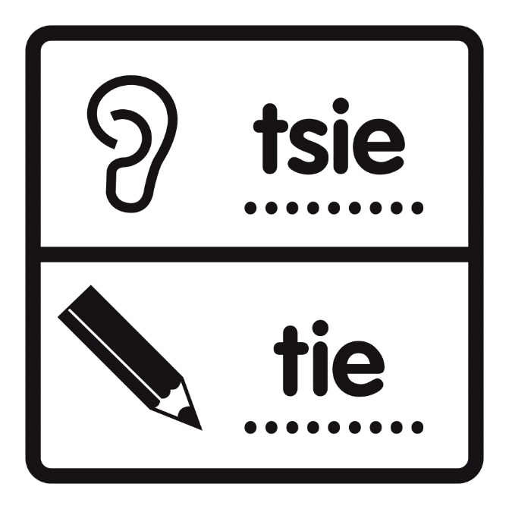
Politiewoord
Je hoort de tsie maar schrijft tie.

Slide 4
de attentie

Slide 5
de garantie

Slide 6
de prestatie

Slide 7
de relatie

Slide 8
de informatie

Slide 9


Slide 10


Slide 11

blok 4
week 12 dag 2

Slide 12
Politiewoord
Je hoort de tsie maar schrijft tie.

Slide 13
de illustratie

Slide 14
de instantie

Slide 15
de politie

Slide 16
de sensatie

Slide 17
de organisatie

Slide 20

blok 4
week 12 dag 3

Slide 21
Politiewoord
Je hoort de tsie maar schrijft tie.

Slide 22
de vakantie

Slide 23
de operatie

Slide 24
de portie

Slide 25
de situatie

Slide 26
de traktatie

Slide 29

blok 4
week 12 dag 4

Slide 30
Politiewoord
Je hoort de tsie maar schrijft tie.

Slide 31
de volkstraditie

Slide 32
de kleurvariatie

Slide 33
de positiejurk

Slide 34
de munitievoorraad

Slide 35
het reparatiehok

Slide 38
Dag 1 | Dag 2 | Dag 3 | Dag 4
de attentie | de illustratie | de vakantie | de volkstraditie
de garantie | de instantie | de operatie | de kleurvariatie
de prestatie | de politie | de portie | de positiejurk
de relatie | de sensatie | de situatie | de munitievoorraad
de informatie | de organisatie | de traktatie | het reparatiehok

